Slide 1
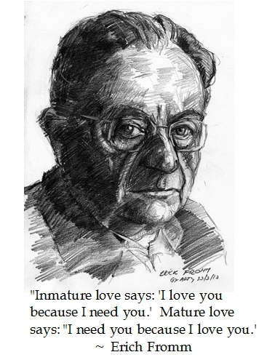
Erich Fromm (1900-1980) Humanistická etika
Zástupca školy Sociálnej kritiky, resp. (novo)Frankfurtskej školy

Slide 2
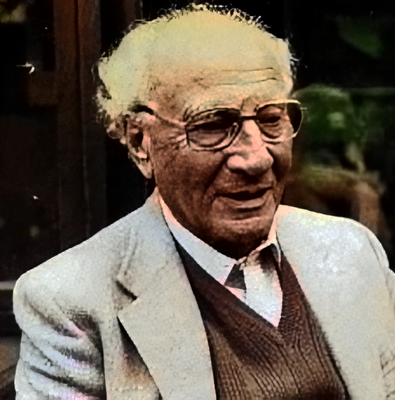
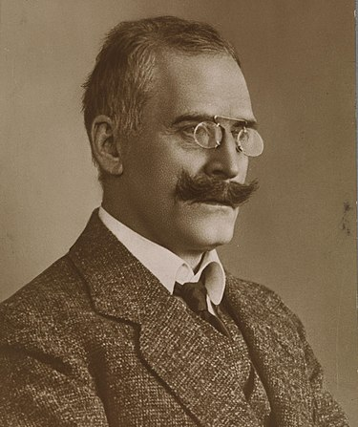
Úvod
V 1922 dostal Nobelovu cenu za nórsky spisovateľ Knut Hamsun (za dielo Matka Země)
Krv a zem, autoritárstvo, pohŕdanie konvenciami a davom – nikomu nevadilo až do r. 1933: Leo Löwenthal- zo školy sociálnej kritiky (1900_1993) kritizoval ako fašizmus…
Analýza ukázala patológiu, ktorú pochopili ostatní až po vojne
Obr: vľavo: Leo, vpravo Knut; zdroj: wiki, databazeknih.cz

Slide 3
Škola sociální kritiky (Frankfurtská škola)
Institut pro sociální výzkum – založen v 1923 ve Frankfurtu nad M.
Mark Horkheimer, T. Adorno (Dialektika osvícenství: revize osvícenské optimistické víry v lidský rozum)
Leo Löwenthal (sociologická literární analýza)
Walter Benjamin (†1940)
H. Marcuse (Jednorozměrný člověk)
2. generace: Jürgen Habermas (Komunikativní jednání) (volně navazuje)
3. generace: Axel Honneth, Nancy Fraser (NY), Marek Hrubec (ČR, SR)

Slide 4
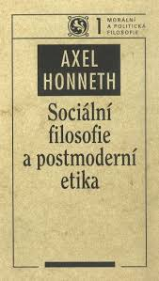
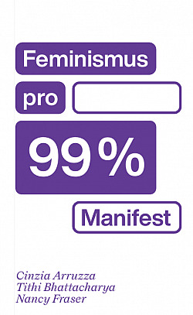

Slide 5
Erich Fromm (1900-1980)
Pocházel z ortodoxní židovské rodiny v Německu, studoval práva, ekonomii, sociologii, filozofii i Talmud, nakonec se stal uznávaným představitelem freudovské psychoanalýzy, rovněž členem frankfurtského Institutu pro sociální výzkum (T. Adorno, M. Horkheimer) – kritika společnosti – nacistické, kapitalistické… Po nástupu fašismu emigroval do USA (v roce 1934), později do Mexika; umírá ve Švýcarsku; byl 3 krát ženatý – s první ženou se rozvedl kvůli nutnému odloučení (měl tuberkulózu), druhá náhle zemřela… V 60. letech podporoval studentské mírové hnutí v USA, podporoval myšlenky humanistického socialismu (podoba s ČSSR v té době – A. Dubček).

Slide 6
Historické vlivy
1917 sovětská revoluce, komunistický vliv v Evropě
1933 nacismus
2. světová válka, studená válka
Z ortodoxní židovské rodiny (antisemitismus a holocaust pociťoval na vlastní kůži)
Pobyt v USA – kritika konzumní společnosti (kapitalismus)
Konzumerismus 50.let
Hippies 60. slet
Ekologická krize

Slide 7
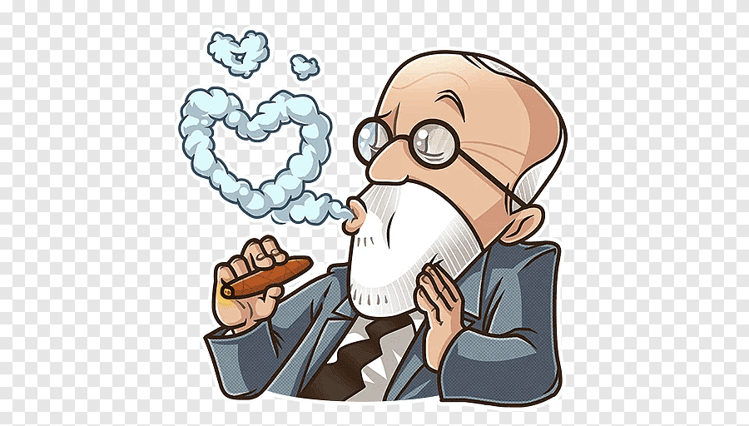
Návaznost na Freuda (neopsychoanalýza)
https://www.pngegg.com/en/png-evswi

Slide 8
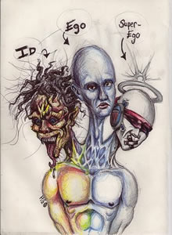
Freud: morálka může být špatná…
Zdraví kvůli morálce ohroženo (ústupky a oběť pro společnost)
Lidé se musí snažit být stále něčím lepším - frustrace, nervová onemocnění
Morálka špatná - když člověku brání být zdravým a šťastným
FREUD, S. „Kulturní sexuální morálka a moderní nervozita“, in: O člověku a kultuře. Odeon, 1990.
https://cca1103lumofrog.wordpress.com/2011/08/19/cca1103-tutorial-week-3/

Slide 9
Hill, Grahame: Moderní psychologie. Portál, 2004.

Slide 10
Další ideové inspirace E. Fromma
Sigmund Freud
Karl Marx
Aristoteles (potencialita: Spinoza) a Epikúros
Mistr Eckhart
Křesťanství a budhismus

Slide 11
Dílo
Strach ze svobody (1940)
Umění milovat
Lidské srdce
Mít nebo být
Anatomie lidské destruktivity
Umění být, ad.
Člověk a psychoanalýza
Obraz člověka u Marxe

Slide 12
Odcizení → neštěstí
https://www.culturematters.org.uk/index.php/arts/visual-art/item/2788-karl-marx-cartoon-international-competition

Slide 13
Humanistická morálka
prirodzene sa človek prejavuje hlavne vtedy, keď je slobodný a nezávislý
slobodu sme získali svojím vymanením sa z prírody, čím sme s ňou ale pretrhli i naše primárne väzby
bez nich sa cítime vo svete neiste
väzby nie je možné vrátiť späť - človek musí riešiť situáciu tvorivo
neistotu zahnať svojou kreativitou – spontánnou aktivitou, vlastnou prácou, láskou
všetky tri závisia len na človeku samom - viď súvis s existencializmom

Slide 14
Být nebo mít?
Moderní význam aktivity nerozlišuje mezi aktivitou a pouhým zaněprázdněním
V odcizené aktivitě neprožíváme sebe jako jednající subjekt své činnosti;
Prožíváme jen výsledek své aktivity…
V odcizené aktivitě já ve skutečnosti nejednáme;
působím na něco pomocí vnějších nebo vnitřních sil.

Slide 15
Jaká je neodcizená aktivita?
V neodcizené aktivitě sebe prožívám jako subjekt své aktivity
Neodcizená aktivita - procesem rození,
vytvářím něco a zůstávám ve vztahu k tomu, co vytvářím.
moje aktivita je projevem mých schopností, já a moje aktivita jsou jedno (tzv. tvorivá aktivita)
Tvořivost je orientace charakteru – všechny lidské bytosti jsou schopny ji dosáhnout, pokud nejsou citově zmzačené
Tvořiví lidé…přinášejí život i ostatním lidem a věcem

Slide 16
Nevím, seš nějak v mlze…asi tě odcizili…
Zrcadlo, pověz mi, kdo jsem?
https://pixabay.com/cs/illustrations/zrcadlo-sebev%C4%9Bdom%C3%AD-legra%C4%8Dn%C3%AD-7023158/

Slide 18
Trh a lidi
Člověka neznepokojuje jeho život a štěstí, ale to, jak se lépe prodat
„Krize identity“ moderní společnosti - její členové se stali nástroji
nemají sebe
jejíchž identita spočívá na jejích účasti v korporacích…
Kdo jsem? (jaký jsem, ne kde pracuji a co mám)

Slide 19
Učení je mučení
Modus mít ve škole: memorování, vlastnění poznámek, papouškování autorit, známky, tituly
Místo toho: možnost seberealizace, tvoření vlastního názoru, hledání a rozvíjení sebe sama, naučit se učit a rozvíjet, trávit smysluplně čas

Slide 20
Proti majetku
v modu bytí více než jeden člověk – ve skutečnosti miliony lidí
může sdílet potěšení z téhož předmětu, protože nikdo nepotřebuje nebo nechce …ho mít.
…sdílená radost…
zážitek sdílení vytváří a udržuje živý vztah mezi dvěma lidmi…
sdílení osvobozuje: víc času na seberealizaci

Slide 21
Sklenice poloplná či poloprázdná?
https://www.pinterest.co.uk/pin/731201689481689749/?amp_client_id=CLIENT_ID(_)&mweb_unauth_id={{default.session}}&simplified=true

Slide 22
Sdílení umožňuje život
https://www.magazinzahrada.cz/kvetnata-louka-soucasti-vasi-zahrady/

Slide 23
Vlastnictví neklade žádné závazky
naše soudy jsou krajně jednostranné, protože žijeme ve společnosti, která se zakládá na soukromém vlastnictví
(debata v tv, stejný politický program, stejné noviny...)
vlastnictví neklade na vlastníka majetku žádné závazky: koupíme a zahodíme:
koloběh trhu: „jen nové je dobré“
předtím: staré věci vzácné (po babičce, po předcích, věci se opravovali
co z věcí okolo nás skutečně k životu potřebujeme?

Slide 24
Jazyk
posiluje vlastnickou orientaci
vytváří iluzi, že člověk je nesmrtelná bytost
člověk a jméno - ekvivalenty;
jméno dokládá, že člověk je trvající, nezničitelnou substancí – a nikoliv procesem
stejně i obecná podstatná jména - „láska“, „hrdost“, „nenávist“, „radost“ se zdají být neměnnými substancemi,
je to jen pojmenování, nemají žádnou realitu
zatemňují poznání, že jde o procesy odehrávající se v lidské bytosti

Slide 25
Konzum vede ke smutku
slast a uchvácení - k smutku poté, co bylo dosaženo tzv. vrcholu;
došlo k prožitku uchvácení, ale nádoba – vnitřní síly - se nezvětšily
zdá se mu…že dosáhl okamžiku triumfu…

Slide 26
Nekrofílie a biofílie
Láska ke smrti nebo k životu (sebe a ostatních)
Láska k lidem nebo k věcem
Idey a věci jsou mrtvé…
Plány, minulost, vize…
Hitler
Kdokoliv jako Hitler a Stalin?

Slide 27
Sado-masochismus
žijí v symbióze
jeden potřebuje druhého
ani jeden nežije produktivní život
jejich seberealizace není úplná – není o nich, mají za seberozvoj náhradu – jiných,
jde o nezdravou orientaci

Slide 28
Umění milovat
miluj svého bližního jako sám sebe
může nešťastný člověk udělat druhého šťastným?
nejdřív sebe, potom ostatních
Partnerství je ohleduplné k seberealizaci druhých
partnertví není byznys, ani majetek
Lidé, kteří jsou zaměřeni na vlastnění, chtějí mít člověka, který se jim líbí nebo kterého obdivují. …chtějí druhého mít pro sebe…
vliv kapitalismu na vztahy... Prodej a výměna
partnerská láska, rodičovská, bratrská

Slide 29
Osobnost a svědomí
humanistické a autoritářské
dobré/špatné autoritářské – ve vztahu k autoritě, ne k sebe
dobré/špatné humanistické: udělal jsem dost pro svůj rozvoj, rozvíjím svůj potenciál?
strach ze smrti: strach kvůli ztrátě produktivity, zbytečný život…

Slide 30
Mgr. Marek Foltýn o svědomí
Autoritářské
Dobré – Jako příklad by se dal uvést jakýkoli totalitní režim, ve kterém člověk poslouchá příkazy. Například nacističtí vojáci za druhé světové války, ovlivnění propagandou plní rozkazy a jsou spokojení, že potěšili vůdce.
Špatné – Když němečtí vojáci v Hitlerovském Německu, ovlivnění propagandou, nesplnili z nějakého důvodu rozkazy, cítí pocit viny vůči vůdci, že ho zklamali.
Humanistické
Dobré – Opět když člověk žije v nějakém totalitním režimu, uvědomuje se, že ten režim je špatný a páchá zlo. Tím pádem mu jeho svědomí radí, aby proti tomu režimu bojoval a on se přidá například do odboje.
Špatné – Pokud si uvědomuji špatnost totalitního režimu, ovšem například z vlastního strachu mu jdu na ruku a cítím se pak vnitřně špatně.

Slide 31
Bc. Ondřej Bočkus o autoritářském svědomí
Teoreticky v době, kdy probíhala 2.světová válka.
Soused z bytu číslo 1.
Dobré svědomí by bylo, kdybych teď vzal mobil a zavolal na gestapo, že v bytě číslo 4. se ukrývá nějaký Žid. No co to jako je, aby v mém domě žila taká spodina. Přec bych to taky mohl odnést a když ho prásknu, tak budu v pohodě a možná ještě dostanu nějakou odměnu. A to se fakt vyplatí! A možná by mi to mohlo i pomoci, páč teď se budu hlásit o místo v Luftwaffe, tak snad si poví, že jsem správný občan.
Soused z bytu číslo 2.
Špatné svědomí bych určitě měl, kdybych neudal toho Žida, který se skrývá v bytě číslo 4. Ještě to někdo zjistí a odnese to celý dům a já se musím starat o své 2 děti a manželku. A zase jsem slyšel z rádia, že to vůbec nejsou lidé, ale nějací meh lidé, kteří nám chtějí jen škodit, ale je to vůbec pravda? Ale zase ten člověk nikomu nic neudělal a jen se schovává a jde mu okejhák. Přece ho jen tak neudám. Ale riziko je fakt veliké!

Slide 32
Bc. Michal Molčík o humanistickém svědomí
Dobré - Mám spoustu volného času, ale místo toho abych se třeba podíval na dobrý seriál který mi doporučil kamarád tak se rozhodnu jít dělat něco produktivnějšího třeba do dílny nebo tak. Mám pak dobrý pocit, že jsem ze sebe něco vydal a vidím nějaký výsledek své práce místo toho abych celý den koukal na seriál.
Špatné – Třeba když nechávám většinu úkolů, co teď máme do školy, na poslední chvíli i přesto že mám spoustu volného času který sice využiju jinak smysluplně ale né činnostmi které jsou důležité nebo by se nedali odložit na později až bych v klidu dodělal věci do školy. Mám z toho výčitky, protože jsem pak ve stresu z rychle se blížícího deadlinu a já mám pocit jako bych dělal místo úkolů zbytečnosti.

Slide 33
Nacistické svědomí i u:
H. Arendtová: Eichmann v Jeruzalémě (1963)
Odvolávání se na Kanta, kdyby na mém místě byl Hitler…
K. Jaspers: Otázka viny (1946): falešné svědomí

Slide 34
Narcismus, kolektivní narcismus
https://ro.pinterest.com/pin/295267319320542255/

Slide 35
Nový člověk
ochota vzdát se všech forem vlastnictví a plně být
nikdo a nic mimo nás nedáva smysl životu
přítomen tam, kde člověk je
radost ze sdílení
bez uctívání idolů a bez iluzí
zbavování se narcismu
respekt před skutečností
anticipace skutečných možností
poznávat sebe sama
pocit jednoty s veškerým životem

Slide 36
Význam a kritika
Kritika od marxistů – utopie, chybí možnost odstranění příčin odcizení

Slide 37
Literatura
Fromm, E.: Mít nebo být? Praha: Aurora, 2001
Fromm, E: Uméní milovat, Český klub, 2011
Fromm, E.: Lidské srdce, Český klub, 1996
Bohunická, L.: Psychologická a biologická etika. In: Dejiny etického myslenia v Európe a USA, Kalligram, 2008, s. 549-574.
Obr. Na úvodním slidu: https://dcbarroco.wordpress.com/2013/08/26/erich-fromm-on-love/

